Slide 1
Desafíos compartidos entre las regiones UE/CELAC en materia de drogas -
Reunión presencial de Agencias de drogas UE/CELAC en Bruselas.
Bruselas, Bélgica
8-10 de Octubre de 2024

Slide 2
EL FONDO DE BIENES DECOMISADOS POR TRÁFICO ILÍCITO DE DROGAS Y OTROS DELITOS RELACIONADOS
(Ley 17/20023, de 29 de mayo)
Particularidades en la gestión de bienes decomisados:
Por delitos de narcotráfico, blanqueo y otros delitos relacionados.
Una vez dictada sentencia judicial firme
DESAFÍOS COMPARTIDOS ENTRE LAS REGIONES UE/CELAC EN MATERIA DE DROGAS -
REUNIÓN PRESENCIAL DE AGENCIAS DE DROGAS UE/CELAC EN BRUSELAS.

Slide 3
Fines del Fondo de bienes decomisados (art. 2)
1.- Programas de prevención de toxicomanías, asistencia de drogodependientes e inserción social y laboral de éstos (REDUCCIÓN DE LA DEMANDA). Al menos el 50% (habitualmente entre el 60 y el 70%)
2.- Intensificación y mejora de las actuaciones de prevención, investigación, persecución y represión de los delitos a los que se refiere la Ley (CONTROL DE LA OFERTA)
3.- Cooperación internacional en la materia
DESAFÍOS COMPARTIDOS ENTRE LAS REGIONES UE/CELAC EN MATERIA DE DROGAS -
REUNIÓN PRESENCIAL DE AGENCIAS DE DROGAS UE/CELAC EN BRUSELAS.

Slide 4
Beneficiarios del del Fondo de bienes decomisados (art. 3)
1.- La Delegación del Gobierno para el Plan Nacional sobre Drogas.
2.- Comunidades Autónomas (regiones) y corporaciones locales (provincias y municipios).
3.- Organizaciones no gubernamentales.
4.- Cuerpos y fuerzas de seguridad del Estado.
5-. Departamento de Aduanas e Impuestos Especiales.
6.- Fiscalía Especial Antidrogas.
7.- Otros organismos de la Administración.
8.- Organismos internacionales , entidades supranacionales y Estados extranjeros.
DESAFÍOS COMPARTIDOS ENTRE LAS REGIONES UE/CELAC EN MATERIA DE DROGAS -
REUNIÓN PRESENCIAL DE AGENCIAS DE DROGAS UE/CELAC EN BRUSELAS.

Slide 5
USO SOCIAL PARA INICIATIVAS DE REDUCCIÓN DE LA DEMANDA DE DROGAS
Dos vías de reutilización social de los bienes decomisados:
1.- Directa: Venta, cesión o adscripción de bienes.
2.- Indirecta: A través de la distribución del Fondo de bienes decomisados. (Mesa de Coordinación de Adjudicacicones).
a.- Transferencia al Estado y a las Comunidades Autónomas
b.- Subvenciones a ONG, Corporaciones Locales y entidades análogas
DESAFÍOS COMPARTIDOS ENTRE LAS REGIONES UE/CELAC EN MATERIA DE DROGAS -
REUNIÓN PRESENCIAL DE AGENCIAS DE DROGAS UE/CELAC EN BRUSELAS.

Slide 6
VÍA DIRECTA
1.- Cesión o adscripción de bienes muebles: Vehículos, embarcaciones, equipos informáticos y de telecomunicaciones. Fundamentalmente a Fuerzas y Cuerpos de Seguridad.
2.- Cesión o venta de bienes inmuebles y sociedades
DESAFÍOS COMPARTIDOS ENTRE LAS REGIONES UE/CELAC EN MATERIA DE DROGAS -
REUNIÓN PRESENCIAL DE AGENCIAS DE DROGAS UE/CELAC EN BRUSELAS.

Slide 7
CESIÓN O VENTA DE BIENES INMUEBLES O SOCIEDADES
1.- Venta directa de un inmueble al Ayuntamiento de Vilagarcía de Arosa (Pontevedra, Galicia).
2.- Cesión de un inmueble al Ayuntamiento de Pedreguer (Alicante, Comunidad Valenciana) a través de la firma de un convenio.
3.- Venta del Pazo Bayón: Ingreso en efectivo y compromisos de carácter social.
DESAFÍOS COMPARTIDOS ENTRE LAS REGIONES UE/CELAC EN MATERIA DE DROGAS -
REUNIÓN PRESENCIAL DE AGENCIAS DE DROGAS UE/CELAC EN BRUSELAS.

Slide 8
VENTA PAZO BAYÓN
CONSIDERACIONES GENERALES:
Procedimiento largo (policial, judicial y de gestión y venta).
Caso emblemático de la lucha contra el tráfico de drogas y el blanqueo de capitales.
Amplia repercusión mediática y social, en especial en Galicia.
Decomiso de una explotación vitivinícola. Primera experiencia de gestión y venta de una empresa.
Ejemplo directo de destinación de un bien decomisado con repercusión social.
DESAFÍOS COMPARTIDOS ENTRE LAS REGIONES UE/CELAC EN MATERIA DE DROGAS -
REUNIÓN PRESENCIAL DE AGENCIAS DE DROGAS UE/CELAC EN BRUSELAS.

Slide 9
PROCESO JUDICIAL: Primera sentencia de la Audiencia Nacional en 2012 y auto declarando la firmeza del comiso en el año 2016.
GESTIÓN DE LOS BIENES POR LA DELEGACIÓN DEL GOBIERNO PARA EL PLAN NACIONAL SOBRE DROGAS:
a.- Necesidad de determinar la posición jurídica de la Delegación: Junta General de Accionistas.
b.- Encargo de la administración a una empresa pública.
c.- Revisión tributaria de las sociedades por parte de la Agencia Estatal de Administración Tributaria.
d.- Acuerdos con la empresa judicial explotadora de la explotación.
e.- Encargo de tasación de todos los bienes a una empresa pública.
f.- Consulta a la Dirección General de Presupuestos sobre la normativa a aplicar.
g.- Acuerdo sobre la venta.
h.- Delegación de la gestión en la titular de la Delegación del Gobierno PNSD.
i.- Contactos con la Administración Autonómica (regional).
DESAFÍOS COMPARTIDOS ENTRE LAS REGIONES UE/CELAC EN MATERIA DE DROGAS -
REUNIÓN PRESENCIAL DE AGENCIAS DE DROGAS UE/CELAC EN BRUSELAS.

Slide 10
C) CONCURSO PÚBLICO PARA LA VENTA
Acuerdo para la venta conjunta mediante concurso de todos los activos de las sociedades.
Venta por concurso: Ventajas:
Transparencia.
Valoración no sólo de la oferta económica.
Exclusión de adquisición por medios cercanos al narcotráfico.
Beneficios generales para los destinatarios del Fondo y para la Comunidad Autónoma de Galicia.
Criterios de adjudicación medibles y no discrecionales.
DESAFÍOS COMPARTIDOS ENTRE LAS REGIONES UE/CELAC EN MATERIA DE DROGAS -
REUNIÓN PRESENCIAL DE AGENCIAS DE DROGAS UE/CELAC EN BRUSELAS.

Slide 11
ASPECTOS MÁS DESTACADOS DEL CONCURSO (1):
Precio de licitación: 8.693.972,66 euros.
Requisitos de los participantes:
Cuatro años de actividad en el sector.
Facturación media anual no inferior a 5 millones.
Respeto a las relaciones laborales del personal de las sociedades.
Garantías:
Aval bancario de 600.000 euros.
No especulación urbanística.
DESAFÍOS COMPARTIDOS ENTRE LAS REGIONES UE/CELAC EN MATERIA DE DROGAS -
REUNIÓN PRESENCIAL DE AGENCIAS DE DROGAS UE/CELAC EN BRUSELAS.

Slide 12
ASPECTOS MÁS DESTACADOS DEL CONCURSO (2):
Criterios de valoración
Oferta económica: 45 puntos.
Continuidad de la actividad vitivinícola: 20 puntos.
Contratación de trabajadores en proceso de reinserción: 20 puntos.
Aportación a programas de drogodependencia: 15 puntos
DESAFÍOS COMPARTIDOS ENTRE LAS REGIONES UE/CELAC EN MATERIA DE DROGAS -
REUNIÓN PRESENCIAL DE AGENCIAS DE DROGAS UE/CELAC EN BRUSELAS.

Slide 13
COMPROMISOS ADQUIRIDOS POR EL ADJUDICATARIO (hasta el año 2024).
1.- Precio de venta: 15.102.000,00 euros.
2.- Contratación de trabajadores: 400 jornadas anuales durante 15 años. Acuerdo Xunta de Galicia-Adega-DGPNSD.
3.- 5% de la facturación a programas de drogodependencias durante 15 años.
DESAFÍOS COMPARTIDOS ENTRE LAS REGIONES UE/CELAC EN MATERIA DE DROGAS -
REUNIÓN PRESENCIAL DE AGENCIAS DE DROGAS UE/CELAC EN BRUSELAS.

Slide 14
RESUMEN CUMPLIMIENTO DE OBLIGACIONES
AÑO | APORTACIÓN ECONÓMICA | Nº DE TRABAJADORES | Nº DE DÍAS COTIZADOS
2009 | 4.999,64 € | 8 | 584
2010 | 8.326,39 € | 7 | 846
2011 | 13.414,00 € | 15 | 823
2012 | 8.904,55 € | 10 | 618
2013 | 9.548,63 € | 5 | 530
2014 | 18.937,03 € | 8 | 719
2015 | 12.937,60 € | 11 | 819
2016 | 13.534,17 € | 5 | 639
2017 | 10.135,99 € | 5 | 596
2018 | 24.433,03 € | 5 | 655
2019 | 1.783,20 € | 5 | 433
2020 | 16.552,80 € | 5 | 407
2021 | 8.971,20 € | 4 | 429
2022 | 4.002,18 € | 5 | 419
2023 | 26.860,00 € | 3 | 409
Total | 183.340,41 € | 101 | 8.926
DESAFÍOS COMPARTIDOS ENTRE LAS REGIONES UE/CELAC EN MATERIA DE DROGAS -
REUNIÓN PRESENCIAL DE AGENCIAS DE DROGAS UE/CELAC EN BRUSELAS.

Slide 15
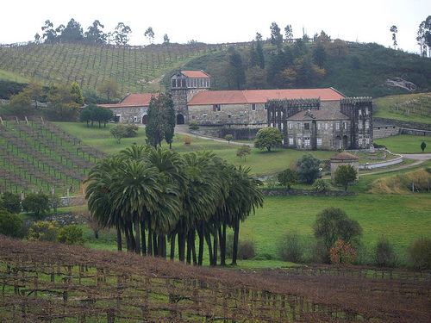
DESAFÍOS COMPARTIDOS ENTRE LAS REGIONES UE/CELAC EN MATERIA DE DROGAS -
REUNIÓN PRESENCIAL DE AGENCIAS DE DROGAS UE/CELAC EN BRUSELAS.

Slide 16
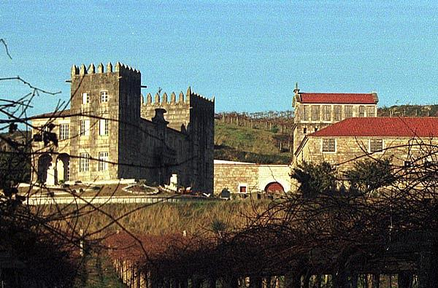
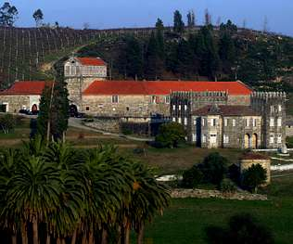
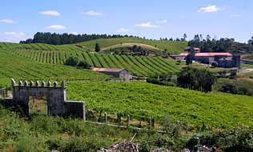
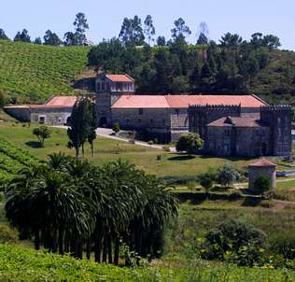
DESAFÍOS COMPARTIDOS ENTRE LAS REGIONES UE/CELAC EN MATERIA DE DROGAS -
REUNIÓN PRESENCIAL DE AGENCIAS DE DROGAS UE/CELAC EN BRUSELAS.

Slide 17
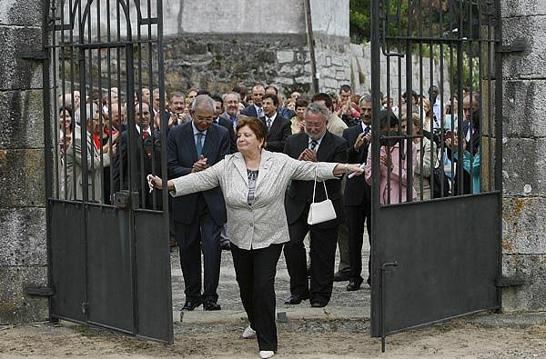
DESAFÍOS COMPARTIDOS ENTRE LAS REGIONES UE/CELAC EN MATERIA DE DROGAS -
REUNIÓN PRESENCIAL DE AGENCIAS DE DROGAS UE/CELAC EN BRUSELAS.

Slide 18
VÍA INDIRECTA
Mediante el reparto de las cantidades del Fondo a los beneficiarios para el desarrollo de programas relacionados con la reducción de la demanda, fundamentalmente a través de subvenciones que establecen criterios y requisitos que garanticen:
* Ajuste a los objetivos del FBD.
* Alineamiento con la Estrategia Nacional de Adicciones
DESAFÍOS COMPARTIDOS ENTRE LAS REGIONES UE/CELAC EN MATERIA DE DROGAS -
REUNIÓN PRESENCIAL DE AGENCIAS DE DROGAS UE/CELAC EN BRUSELAS.

Slide 19
BENEFICIARIOS
1.- COMUNIDADES AUTÓNOMAS (REGIONES)
2.- CORPORACIONES LOCALES (MUNICIPIOS Y PROVINCIAS)
3.- ONG
4.- FEDERACIÓN ESPAÑOLA DE MUNICIPIOS Y PROVINCIAS
5.- ORGANIZACIONES INTERNACIONALES
DESAFÍOS COMPARTIDOS ENTRE LAS REGIONES UE/CELAC EN MATERIA DE DROGAS -
REUNIÓN PRESENCIAL DE AGENCIAS DE DROGAS UE/CELAC EN BRUSELAS.

Slide 20
COMUNIDADES AUTÓNOMAS (ejemplos)
* Centro de emergencia y acogida nocturna “HONTZA”- Comunidad Autónoma País Vasco. Busca la mejora de la calidad de vida de las personas usuarias de drogas respondiendo a necesidades básicas, evitando la profundización en el deterioro físico, psíquico y social, y sirviendo de puente para retomar el contacto con los servicios socio-sanitarios de la comunidad.
* Programa de mejora de la incorporación social - Ciudad Autónoma de Ceuta. Está orientado a mejorar el grado de autonomía personal y de participación social del individuo en su entorno, en especial énfasis en itinerarios motivacionales, de formación y empleo, que permitan a las personas beneficiarias del mismo, mejorar sus posibilidades de empleabilidad, con especial atención a las necesidades de las mujeres.
*Incorporación sociolaboral en pacientes con trastornos adictivos- Comunidad Autónoma de Galicia. Se objetivo es adquirir una incorporación activa y responsable en la sociedad de las personas con problemática relacionada con el consumo de sustancias adictivas.
DESAFÍOS COMPARTIDOS ENTRE LAS REGIONES UE/CELAC EN MATERIA DE DROGAS -
REUNIÓN PRESENCIAL DE AGENCIAS DE DROGAS UE/CELAC EN BRUSELAS.

Slide 21
CORPORACIONES LOCALES
Programas para fomentar el ocio “alternativo” por parte de los municipios, así como destinados a la realización de talleres y actividades preventivos con jóvenes y/o con sus padres y concentrados en ofrecer alternativas en barrios con mayor exclusión social.
DESAFÍOS COMPARTIDOS ENTRE LAS REGIONES UE/CELAC EN MATERIA DE DROGAS -
REUNIÓN PRESENCIAL DE AGENCIAS DE DROGAS UE/CELAC EN BRUSELAS.

Slide 22
ORGANIZACIONES NO GUBERNAMENTALES
Prevención de riesgos asociados al consumo de alcohol y cocaína en trabajadoras de clubes de alterne y otros lugares de prostitución - Comité de Apoyo a las Trabajadoras del Sexo.
DESAFÍOS COMPARTIDOS ENTRE LAS REGIONES UE/CELAC EN MATERIA DE DROGAS -
REUNIÓN PRESENCIAL DE AGENCIAS DE DROGAS UE/CELAC EN BRUSELAS.

Slide 23
FEDERACIÓN ESPAÑOLA DE MUNICIPIOS Y PROVINCIAS (FEMP)
Programa AGENTE TUTOR: Agentes Tutores: son profesionales de la Policía Local especializados en tratar temas de prevención del acoso escolar, de la drogodependencia y de la violencia de género.
DESAFÍOS COMPARTIDOS ENTRE LAS REGIONES UE/CELAC EN MATERIA DE DROGAS -
REUNIÓN PRESENCIAL DE AGENCIAS DE DROGAS UE/CELAC EN BRUSELAS.

Slide 24
ORGANIZACIÓN Y PROYECTO INTERNACIONAL
Programa IGUALDROGAS (para la inclusión de la perspectiva de género en las políticas de drogas en América Latina y el Caribe). Comisión Interamericana para el Control de Abusos de Drogas (CICAD).
Objetivo principal: Trabajar en la inclusión del enfoque de género en el diseño de las políticas públicas sobre drogas, mediante cursos de formación y capacitación técnica a responsables de gobiernos nacionales y locales.
DESAFÍOS COMPARTIDOS ENTRE LAS REGIONES UE/CELAC EN MATERIA DE DROGAS -
REUNIÓN PRESENCIAL DE AGENCIAS DE DROGAS UE/CELAC EN BRUSELAS.

Slide 25
Muchas gracias por su atención
DESAFÍOS COMPARTIDOS ENTRE LAS REGIONES UE/CELAC EN MATERIA DE DROGAS -
REUNIÓN PRESENCIAL DE AGENCIAS DE DROGAS UE/CELAC EN BRUSELAS.

